Slide 1

3.Hrvatski kongres o reprodukcijskom zdravlju,kontracepciji i IVF-u
Šibenik,2014.
SUVREMENI POSTUPAK S PMS
SREĆKO CIGLAR

Slide 2
DEFINICIJE
PMS JE SKUPINA FIZIČKIH I PSIHIČKIH PROMJENA KOJE
SE DOGAĐAJU REGULARNO BAREM KROZ 3 KON-
SEKUTIVNA CIKLUSA U LUTEINSKOJ FAZI, TRAJU BA-
REM 5 DANA TE NESTAJU PRVIH DANA MENSESA,A
SADRŽE BAR JEDAN SIMPTOM SOCIOEKONOMSKE
DISFUNKCIJE.
PMDD JE NAJSNAŽNIJI OBLIK PMS I SADRŽI BAREM 5 OD
11 SIMPTOMA OD ČEGA NAJMANJE JEDAN PSIHIČKI
VODEĆI SIMPTOM (IRITABILNOST,ANKSIOZNOST,PRO-
MJENA RASPOLOŽENJA,SRĐBA) I BAREM 1 FIZIČKI
SIMPTOM TE IZAZIVA SMETNJE FUNKCIONIRANJA.

Slide 3
KLASIFIKACIJA INTERNACIONALNOG DRUŠTVA
ZA PREMENSTRUACIJSKE SMETNJE (ISPMD)
MONTREAL 2008.
CORE PMD → spontani ovulacijski ciklus
VARIANT PMD → kompleksnija zbivanja
- premenstruacijska egzacerbacija
- anovulacija
- amenoreja
- progesteronom inducirana
SIMPTOMSKI MODELI - pretežito fizički
- pretežito psihički
- miješani

Slide 4
EPIDEMIOLOGIJA
PREVALENCIJA SE RAZLIČITO OCJENJUJE JER JEDNI MISLE DA
TREBA REFERIRATI I BLAŽI OBLIK PA NAVODE POJAVNOST I DO
90%,DOK VEĆINA DRŽI DA TREBA UZETI U OBZIR SAMO UMJE-
RENI I JAKI PMS ODNOSNO ONAJ ČIJI ZNAKOVI I SIMPTOMI
UTJEČU NA KVALITETU ŽIVOTA.
TAKO SE UMJERENI I JAKI,KLINIČKI SIGNIFIKANTNI,KOJI UTJEČE
NA KVALITETU ŽIVOTA TAKOĐER RAZLIČITO PROCJENJUJE OD
5-30% (15-20%) REPRODUKCIJSKE POPULACIJE.
NAJTEŽI OBLIK PMS-a PMDD PROCJENJUJE SE NA 2-5% U REP-
RODUKCIJSKOJ POPULACIJI
YONKERS,2014.; SHAH,2008.; BIGGS,2011.; ACOG,2010.

Slide 5
FIZIOLOŠKA ZBIVANJA U LUTEINSKOJ FAZI
POVIŠENA KONCENTRACIJA PROGESTERONA
-progestogenski učinci
-antiestrogenski učinak (ovisno o količniku P4/E2)
-antiandrogenski učinak (moguć utjecaj na libido↓)
-glukokortiokoidni učinak (tolerancija glukoze↓)
-antimineralokortikoidni učinak (retencija tekućine,TT↑)
-neurohormonski učinci (depresija,anksioznost)
PROMJENE ENERGETSKE RAVNOTEŽE
-unošenje i utrošak energije↑ u luteinskoj fazi mršavih žena
(jednostavni i složeni ugljikohidrati i masti reduciraju
psihičke tegobe i izazivaju osjećaj sitosti)
-debele žene 2-3x učestaliji PMS
ZIEGLER,2000 ; SCHINDLER, 2003.; McNEIL,2014

Slide 6
ETIOLOGIJA PMS
GENETIKA - bitter receptor gen TAS2R38 značajno povezan sa
sklonošću i jačinom PMS
- varijacije u Er 1 tj. Er α genu (majka /kćer, gemini)
PREDISPOZICIJA
- osobe s nekim oblikom reprodukcijske depresije
- osobe s preegzistentnim psihičkim tegobama
- niža naobrazba
- pušenje
- debljina
- traume,stresovi,anksioznost

Slide 7
PATOGENEZA PMS
KONCENTRACIJA SPOLNIH STEROIDA I NJIHOVIH METABO- LITA NE RAZLIKUJE SE SIGNIFIKANTNO U ŽENA KOJE
  IMAJU IZRAŽEN PMS I ONIH BEZ SIMPTOMA
KIRURŠKA I MEDIKAMENTOZNA OVARIJEKTOMIJA PREKI- IDA SIMPTOME I ZNAKOVE PMS,ZNAČI DA SU CIKLIČ- KA KRETANJA SPOLNIH STEROIDA TEMELJNI MEHANI-
ZAM TEGOBA
RADI SE O ABNORMALNOM ODGOVORU (NEUROTRANS- ANSMITERA) NA UREDNU CIKLIČKU DINAMIKU SPOL-
NIH STEROIDA
YONKERS,2014.; STEINER,2013.; FREEMAN,2011.

Slide 8
ODNOS SPOLNIH STEROIDA I TRANSMITERA
↑E2 = ↑MAO inhib. = ↓MAO = ↑SEROTONIN
↑P4 = ↑MAO = ↓SEROTONIN
↑ALLOPREGNENOLON = ↓SEROTONIN
∆ perif. conc. β ENDORFINA(PMS)
↑ALLO = ↑funkcije GABA Ar = ANXIOLIZA(bd like)
YONKERS,2014.; STEINER,2013.; FREEMAN 2011.

Slide 9
DOKAZI KLJUČNE ULOGE SEROTONINA U PATO-
GENEZI PMS
U LUTEINSKOJ FAZI CIKLUSA ŽENA S PMS KONCENTRA-
CIJA SEROTONINA U PLAZMI I TROMBOCITIMA↓
PET STUDIJE DOKAZALE ∆ U SEROTONINSKOM ODGOVO-
RU PMDD/NORMALNI
FENFLURAMIN AGONIST SEROTONINA POPRAVLJA
SIMPTOME PMS
AKUTNI PAD 5-HT PREKURSORA SEROTONINA POGOR-
ŠAVA SIMPTOME PMS
METERGOLIN ANTAGONIST SEROTONINA POGORŠAVA
SIMPTOME PMS
YONKERS,2014.; STEINER,2013.

Slide 10
NAJVAŽNIJI SIMPTOMI I ZNAKOVI
FIZIČKI PSIHIČKI
NADUTOST IRITABILNOST
OSJETLJIVOST DOJKI ANKSIOZNOST
BOLOVI ,GRČEVI PROMJENE RASPOLOŽENJA
GLAVOBOLJA DEPRESIJA
UMOR SRĐBA,BIJES
OTICANJE,TT↑ NAPETOST
MUČNINA POVLAČENJE IZ AKTIVNOSTI
VRTOGLAVICA POJAČAN APETIT
LITERATURNO SE NAVODI OKO 200 SIMPTOMA I ZNAKOVA

Slide 11
DIFERENCIJALNA DIAGNOZA PMS
CIKLIČKO POGORŠANJE BAZIČNOG PSIHIJATRIJSKOG STANJA(unipolarna depresija,anksioznost,obsesivno- kompulzivni sindrom,panika, jer se mnoge psihijatrij-
ske i medicinske okolnosti pogoršavaju u lutealnoj fazi
cikusa)
PERIMENOPAUZA
DISFUNKCIJA ŠTITNJAČE
MIGRENA
KRONIČNI UMOR
IRITABILNI KOLON
KRONIČNI STRES
YONKERS,2014.; RAPKIN,2013.

Slide 12
TEMELJNA NAČELA LIJEČENJA
JASNA DIJAGNOZA PMS/PMDD
KARTA ZAPISA DNEVNIH PSIHOFIZIČKIH TEGOBA KROZ
MINIMALNO TRI MJESECA
IZOSTANAK TEGOBA U FOLIKULARNOJ FAZI CIKLUSA
OBJEKTIVIZACIJA PROCJENE JAČINE TEGOBA
CILJ JE LIJEČENJA RAZRIJEŠITI ILI BITNO UMANJITI
TEGOBE I POPRAVITI FUNKCIJSKU OGRANIČENOST

Slide 13
BLAGI SIMPTOMI
bez distresa i socioekonomske disfunkcije
VJEŽBANJE - korisno za većinu psihofizičkih tegoba
- inače PMS/NORM. manje vježbaju
- preporuka stupnja 2C
POSTUPCI RELAKSACIJE
KOGNITIVNA BIHEVIORALNA TERAPIJA ±
HRANA - ↓kava, ↓sol, ↓rafinirani šećer
VITAMINI - B1,B2 iz hrane/supst., B6 (2 loše studije) ?
          omega 3 (psihički simptomi↓)
MINERALI - Mg u luteinskoj fazi,Ca,D-vit
VITEX AGNUS CASTUS, HYPERICUM PERFORATUM
ANALGETICI
CASPER,2014.; BIGGS,2011.; RAPKIN,2013.

Slide 14
SREDNJI DO JAKI SIMPTOMI
distres,socioekonomska disfunkcija
SSRI - fluoxetin,sertralin,paroxetin,citalopram= 1.linija th.
SSARI – venflaxin,duloxetin stupanj 1B
HETEROCIKLIČKI AD – clomipramin
BLOKATOR 5-HT2 r AD – nefazodon 2. linija th.
OK – monofazni,što kraći „pill free” period = stupanj 2B
SPIRONOLAKTONI
ANKSIOLITICI – benzodiazepami (alprazolam)
NSAIDI
aGnRH + EP kontinuirano
KIRURŠKA OVARIJEKTOMIJA (medikamentozna efikasna)

Slide 15
VJEROJATNI MEHANIZMI DJELOVANJA SSRI
KOD PMS
SSRI
INHIBICIJA PRESINAPTIČKE
PONOVNE POHRANE 5-HT
5-HT↑
ALLO↑
STIMULACIJA POSTSINAPTIČKIH
5-HT r 1,2,3
GABA Ar ↑
benzodiazepam
like učinak
BRZI,IZVANGENOMSKI
POVOLJNI UČINAK
PRETEŽNO PSIHOGENI

Slide 16
RAZLIKE U DJELOVANJU SSRI KOD PMS I
KOD PRAVE DEPRESIJE
PMS - POBOLJŠANJE NASTUPA ZA 14-48 h
- VJEROJATAN EKSTRAGENOMSKI MEHANIZAM
- NEUROMODULACIJA
- NESINAPTIČKA DIFUZIJSKA NEUROTRANSMISIJA
DEPRESIJA
- GENOMSKA TRANSKRIPCIJA
- UČINAK NAKON 3-6 TJEDANA
STEINER,2013.; CASPER,2014.

Slide 17
GLAVNI NAČINI PRIMJENE ANTIDEPRESIVA
KONTINUIRANO LIJEČENJE
- pms + poremećaj raspoloženja,anksioznost
KONTINUIRANO MODULIRANO LIJEČENJE
- već tretirane zbog poremećaja raspoloženja
i anksioznosti s premenstruacijskom egzacer-
bacijom (pojačavanje doze PM)
CIKLIČKO LIJEČENJE (LUTEINSKA FAZA)
- čisti PMS /PMDD
SIMPTOMATSKO (S POČETKOM SMETNJI)
- čisti PMS/PMDD
ACOG,2014.

Slide 18
UČINKOVITOST ANTIDEPRESIVA
NEŽELJENI UČINCI
POZITIVNI UČINAK
- oko 60-70% korisnica (psihički i fizički)
- procjena neuspjeha tek nakon 3 uzastopna ciklusa
- jačina simptoma glavna varijabla procjene učinka
(jače smetnje – relativno bolji učinak)
NEŽELJENI UČINCI
- mučnina
- glavobolja
- nervoza
- seksualna disfunkcija (interes↓, orgazam↓)
- TT↑
COCHRANE,2014.

Slide 19
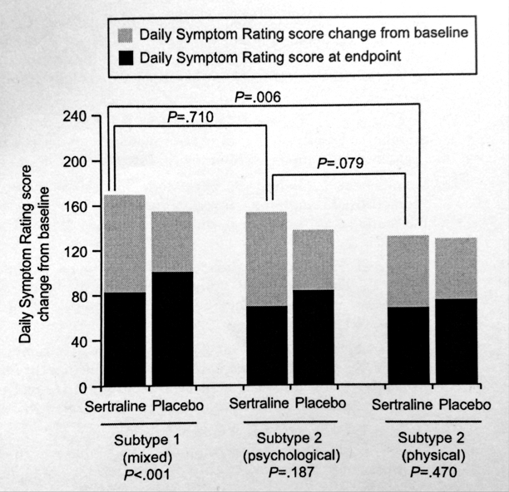
UČINAK SERTRALINA U SUBTIPOVIMA PMS
FREEMAN,2011.

Slide 20
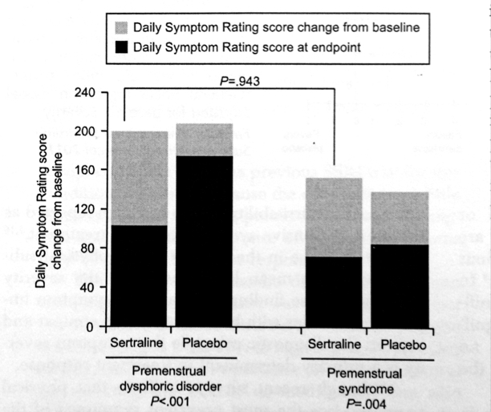
UČINAK SERTRALINA OVISNO O JAČINI TEGOBA
FREEMAN,2011.

Slide 21
2. LINIJA TERAPIJE PMS
ORALNI KONTRACEPTIVI
-monofazni
-što kraće razdoblje bez aktivnih tableta
-kontinuirani
-drospirenon
ANKSIOLITIK (benzodiazepam alprazolam)
-samo u najsimptomatskijim danima
-najefikasniji kod PMDD
-moguća ovisnost
aGnRH + EP add back (kontinuirano)
-manja efikasnost za depresije,promjene raspoloženja
NSAID

Slide 22
ZAKLJUČCI
PREVALENCIJA BLAŽEG PMS VRLO VISOKA
SREDNJI I JAČI OBLIK PMS 15-20%, A PMDD DO 4%
BLAŽI OBLICI PMS → SUPORTIVNA TERAPIJA
SREDNJI I JAČI OBLICI PMS → SSRI, SSARI, ANXIOLIZA
→ INHIBICIJA OVULACIJE
ZNAČAJAN UČINAK PLACEBA UKAZUJE NA IZRAŽENI
PSIHOSOMATSKI KARAKTER TEGOBA
NAJBOLJI SE REZULTATI POSTIŽU PRI JAČE IZRAŽENIM
SIMPTOMIMA I ZNAKOVIMA
U SKUPINI S PRETEŽITO FIZIČKIM TEGOBAMA NAJSLA-
BIJI JE UČINAK 1.LINIJE TERAPIJE SSRI
KOD PMDD ZLATNI SU STANDARD TERAPIJE SSRI

